Slide 1
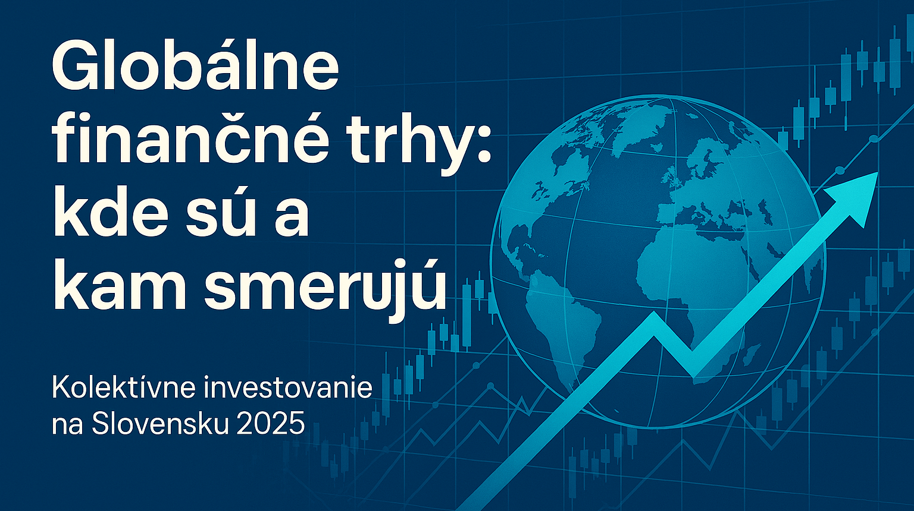

Rastislav Kráľ, KBC Asset Management Slovensko, 6. november 2025

Slide 2
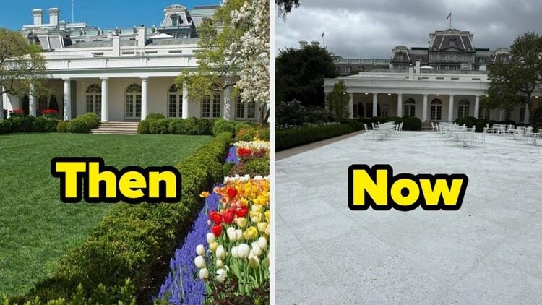
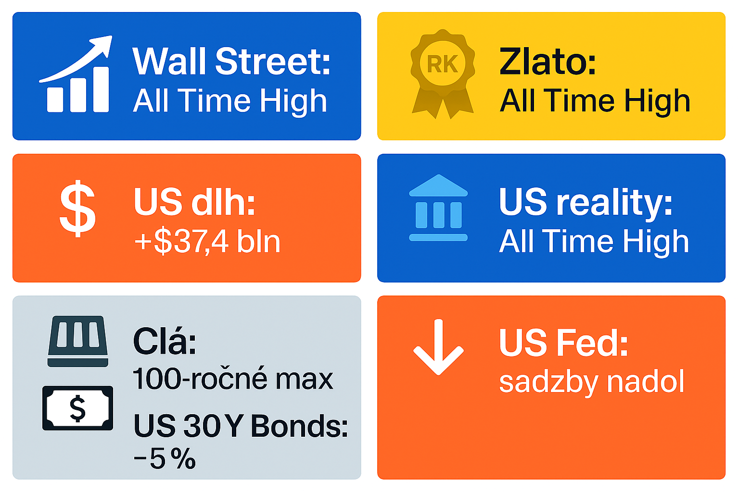
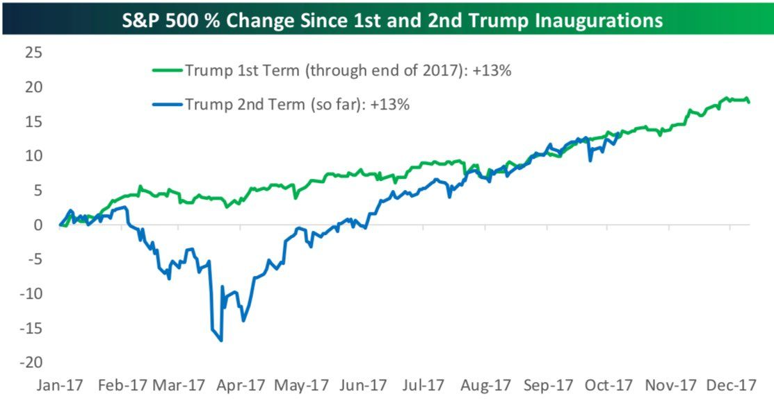

Trumponomics 1.0 vs 2.0: trhy v bezprecedentnom prostredí
Zdroj: Bespoke

Slide 3
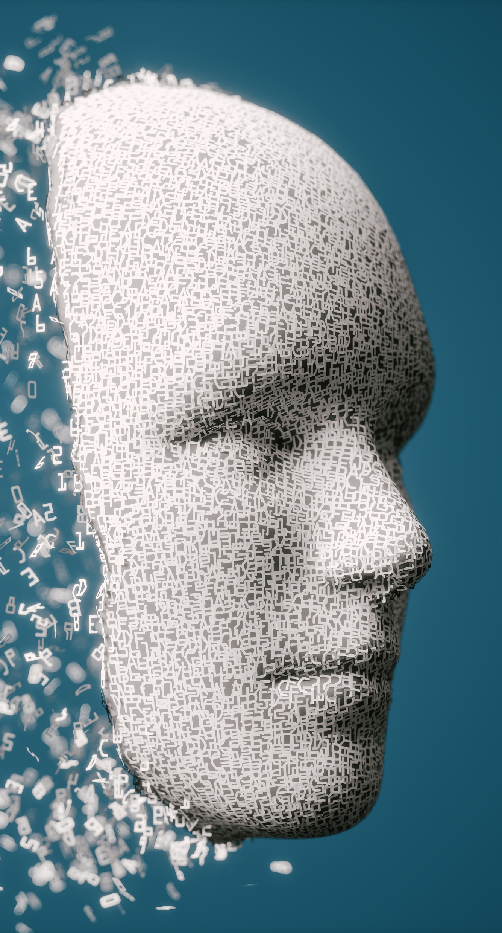
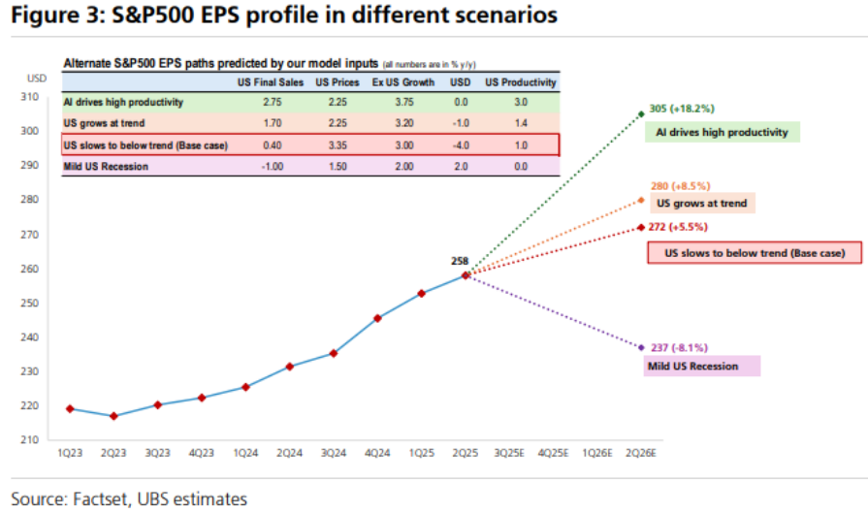
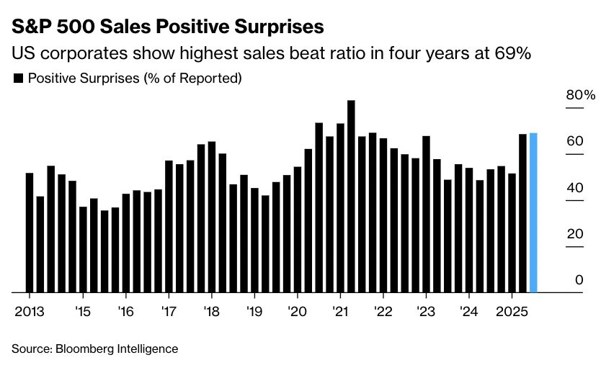
Téma AI a reporting tlačia akcie nahor

Slide 4
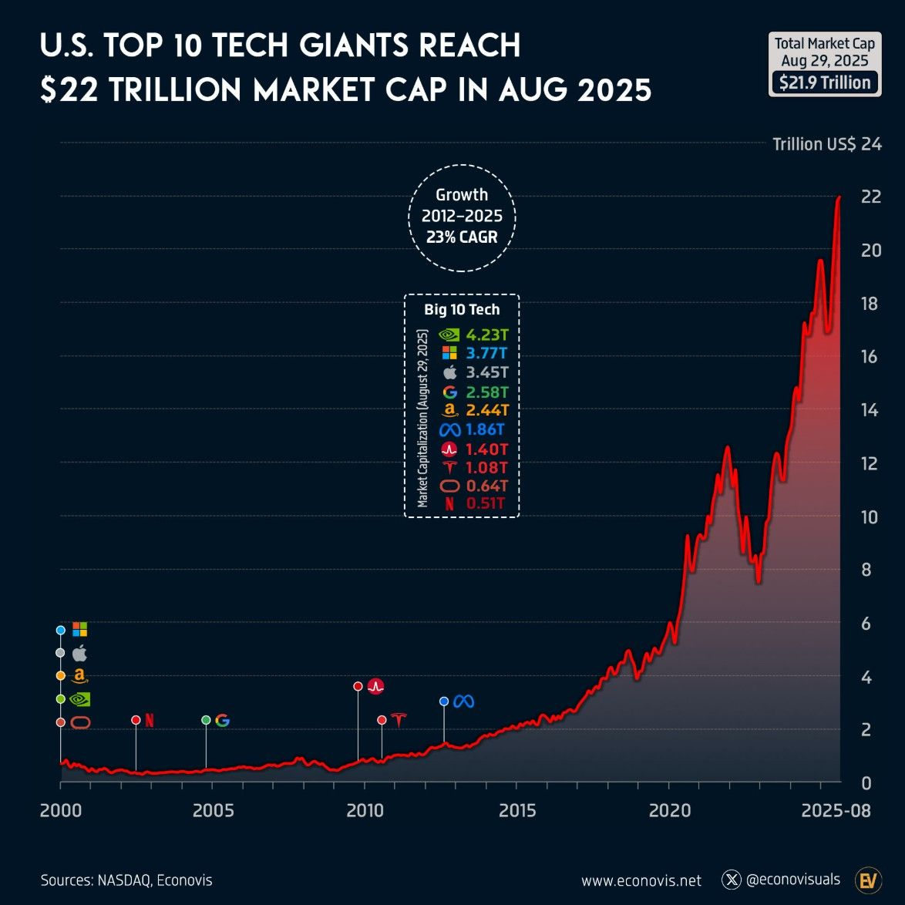
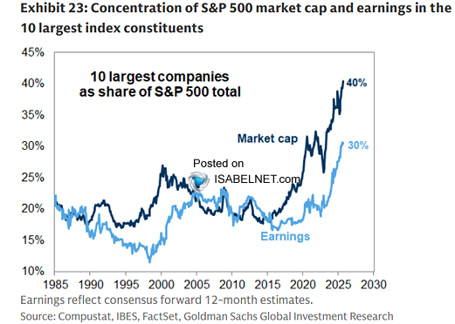
Každá minca má ale dve strany

Slide 5

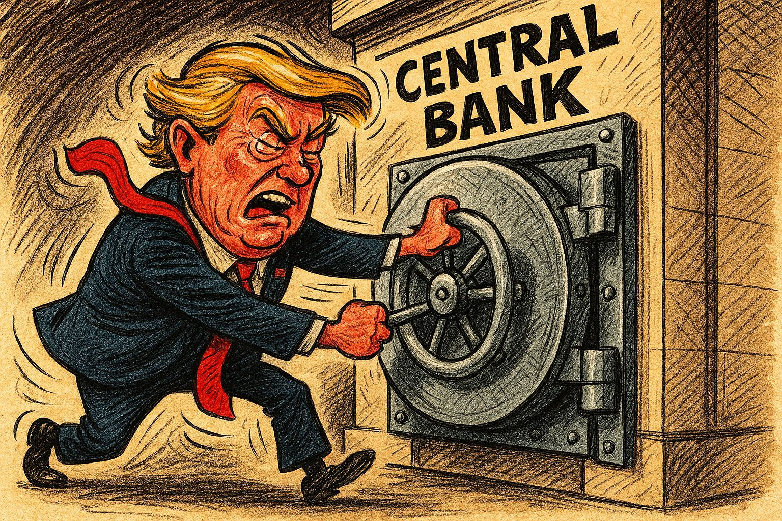
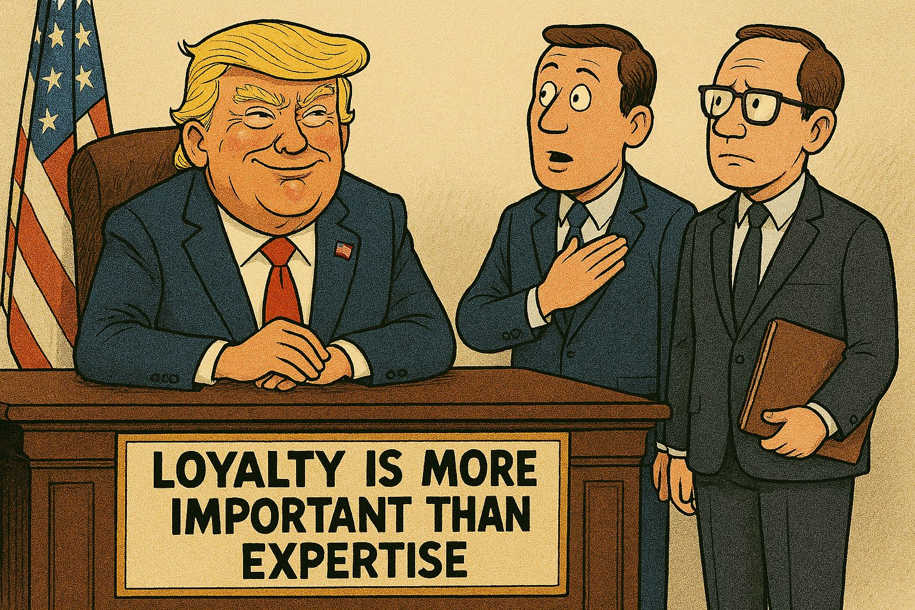
Trhliny v americkom „Safe Haven“

Slide 6
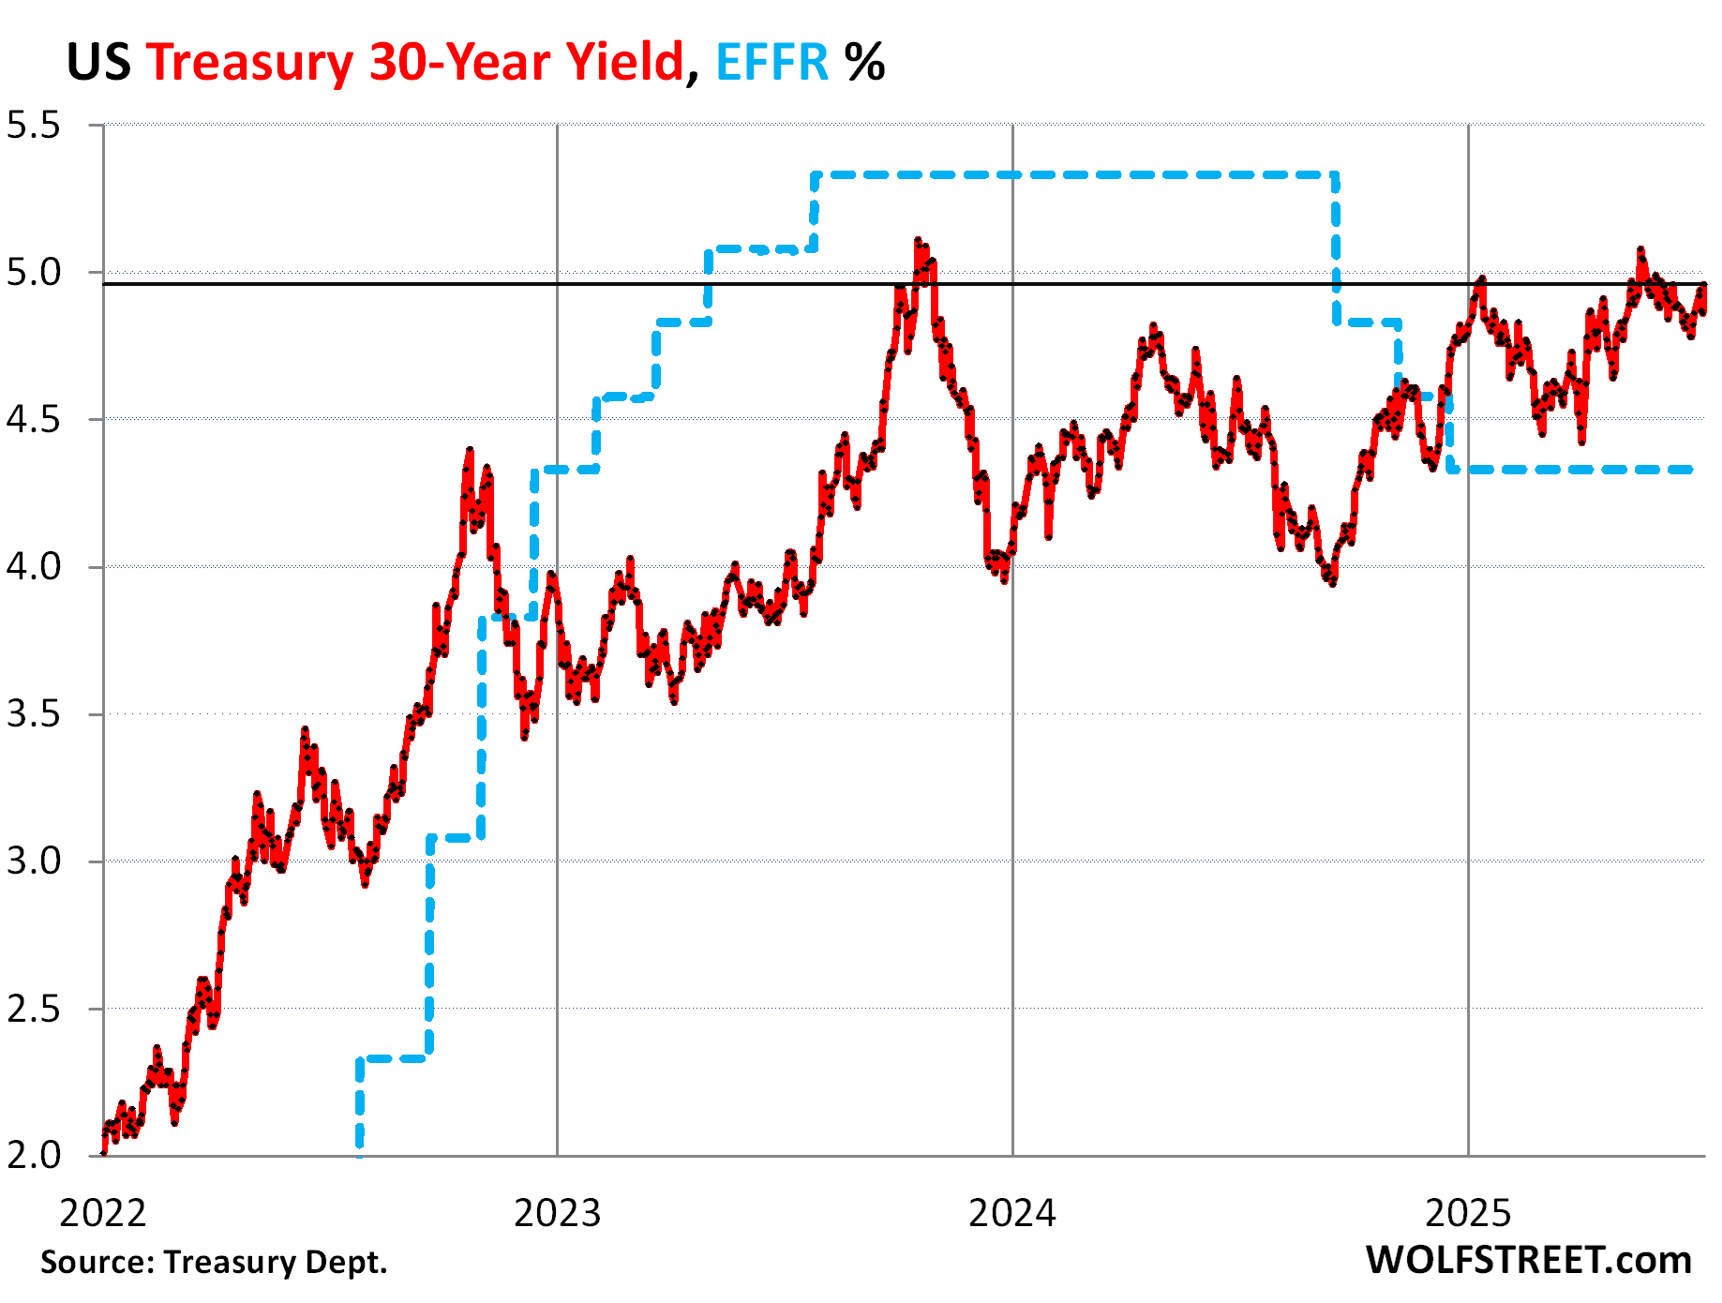
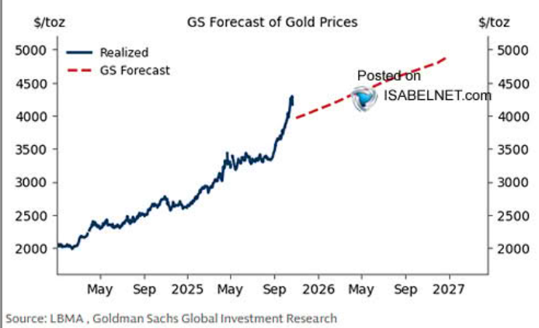
Trhliny v americkom „Safe Haven“

Slide 7
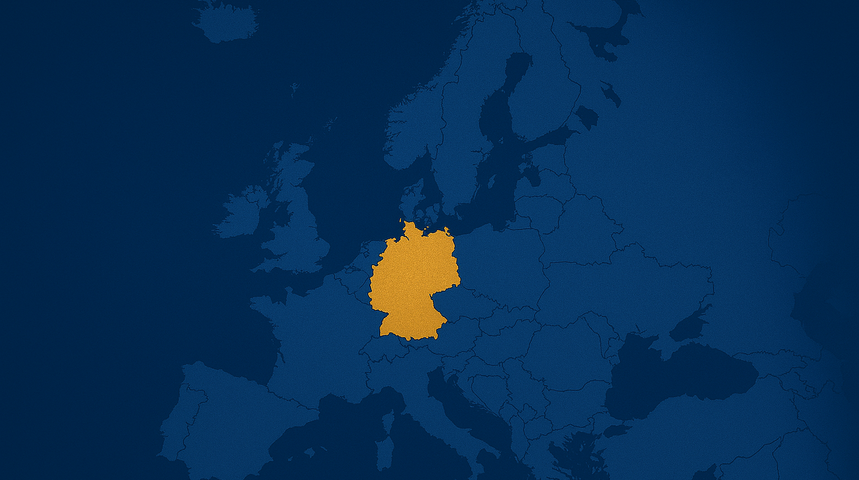
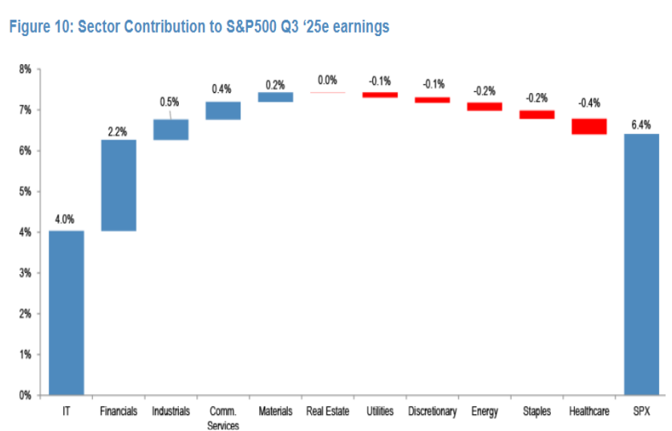
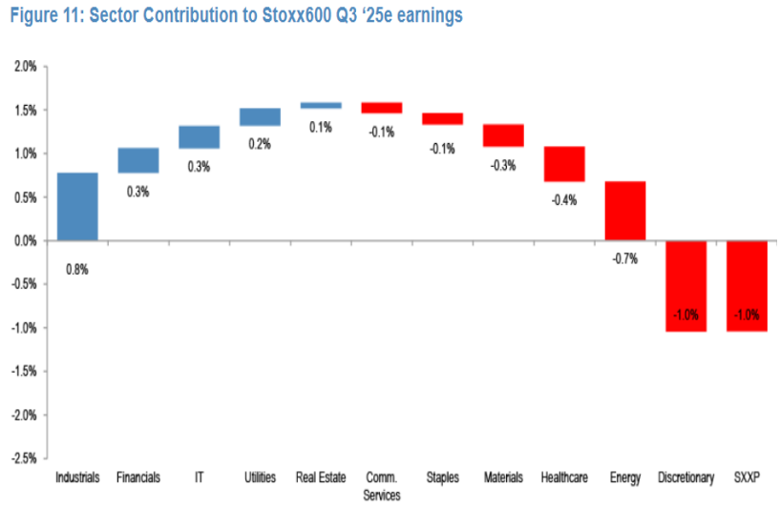
Európa na voľnobehu vzhliada k nemeckému zlatému teľaťu
Európa vzhliada k zlatému nemeckému scenáru

Slide 8
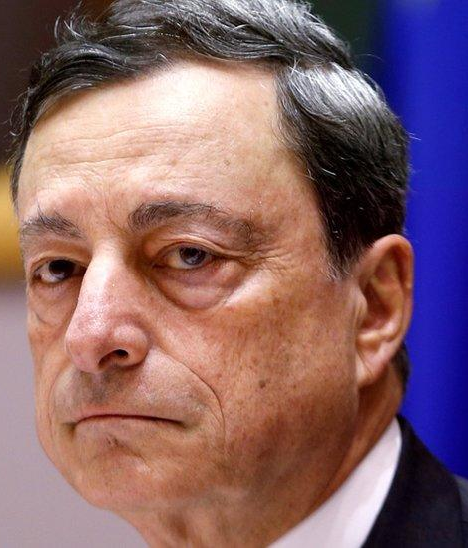
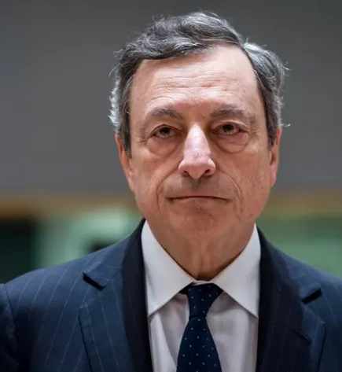
Draghi 1.0 vs. 2.0: „Do what I told you...“
Inovácie & digitalizácia
Bezpečnosť & obrana
Dekarbonizácia
Deregulácia & flexibilita

Slide 9

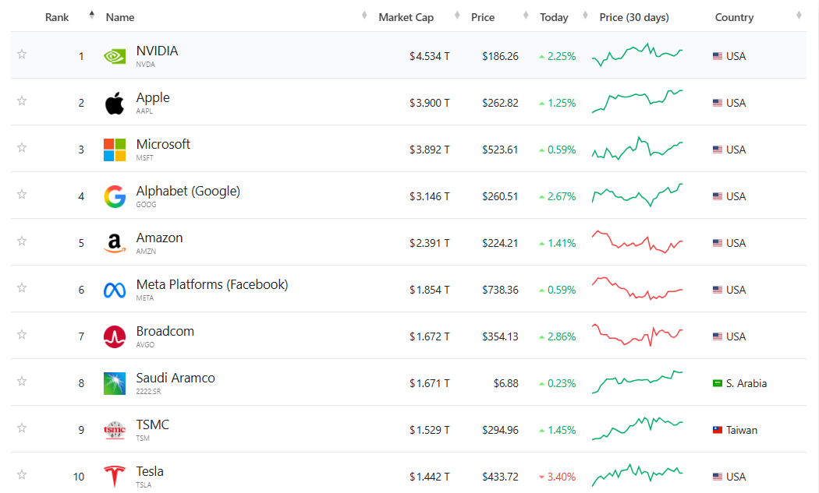
Európa len v kvalifikácii Ligy majstrov

Slide 10
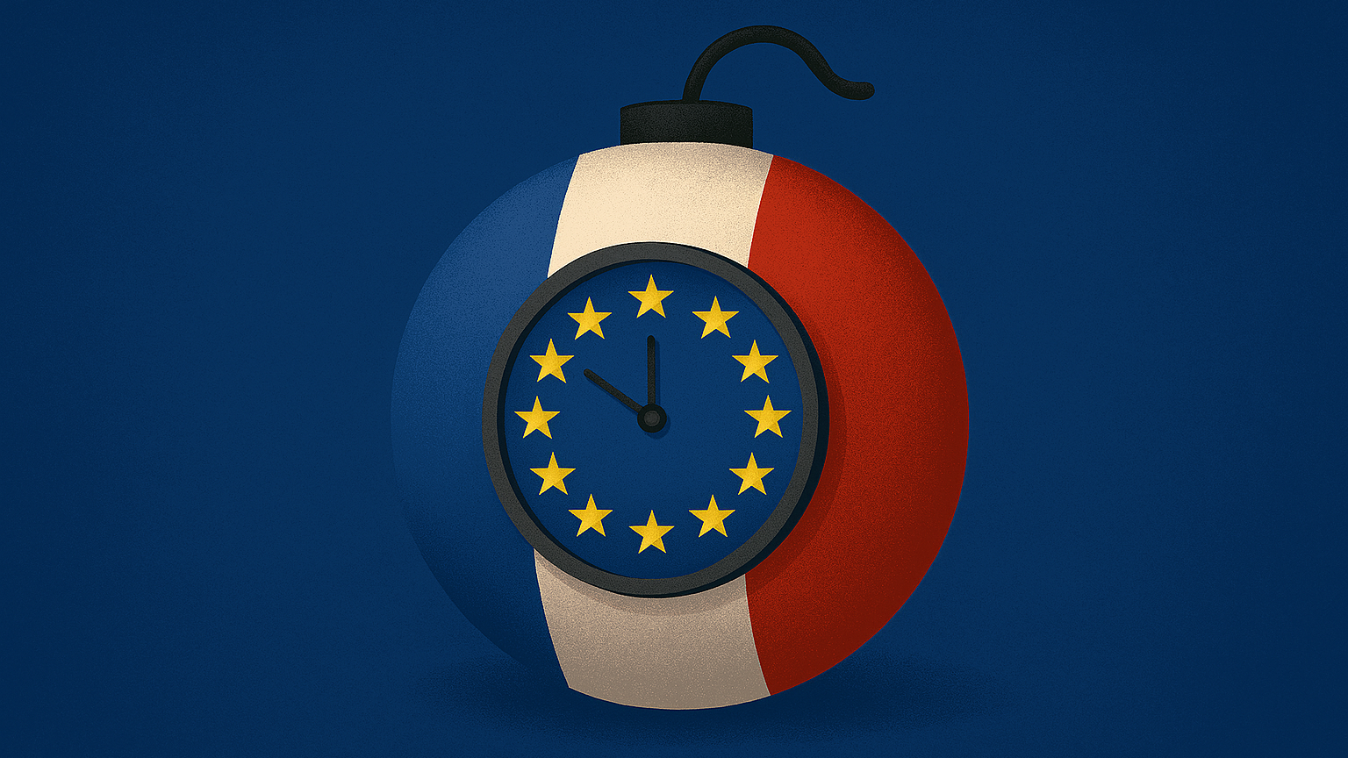
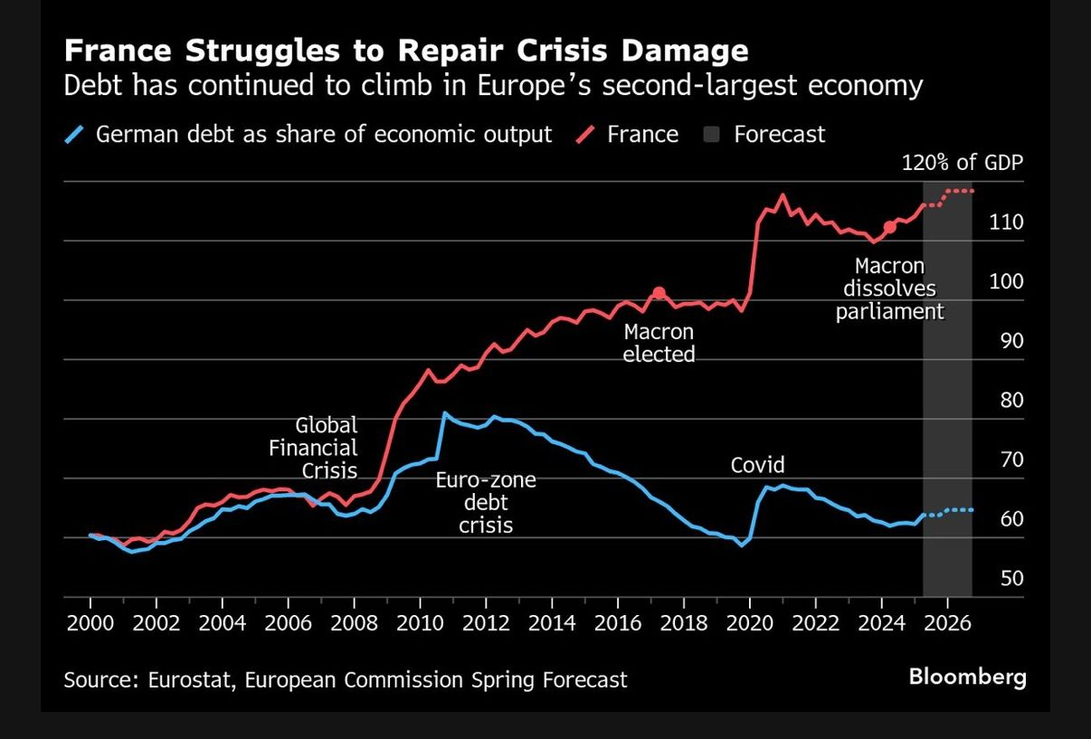
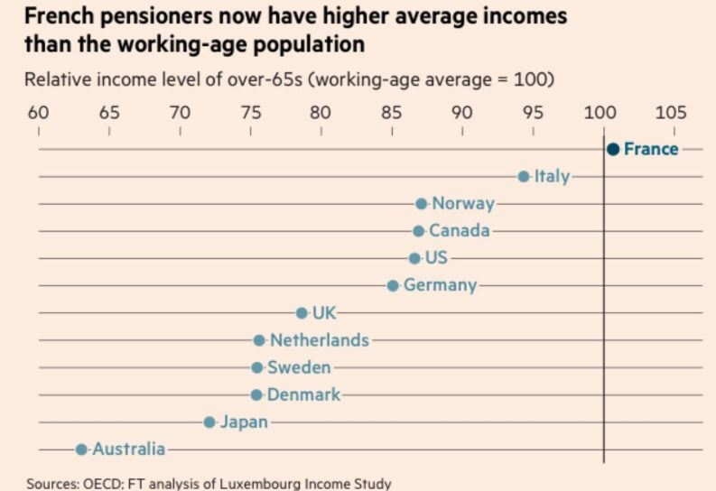
Francúzsko ako európsky „Enfant Terrible“

Slide 11

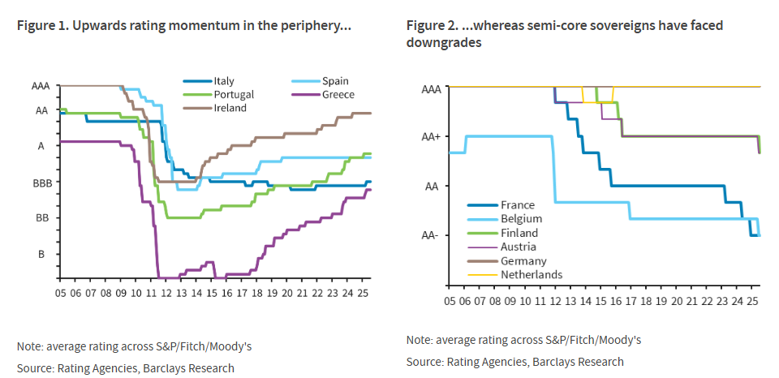
A čo ďalej?
Európa len na voľnobeh s uvoľnenými fiškánymi opratmi

Slide 12
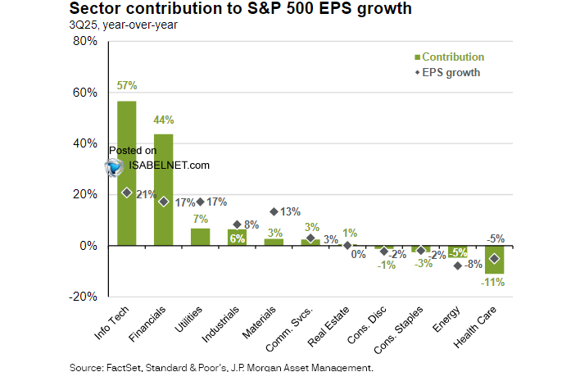
A čo ďalej?
AI a USA naďalej motorom rastu akcií

Slide 13





Protivetry neutíchajú
Geopolitika
AI & BigTech valuácie
Prínos AI do ďalších sektorov sa zatiaľ nedostavil
Clá & obchodné vojny
Vplyv na menovú politiku
Populizmus a dezinformácie
Fiškálny boom

Slide 14

Čo nám prinesie ďalší rok?
Ďakujem za vašu pozornosť!

